Slide 1
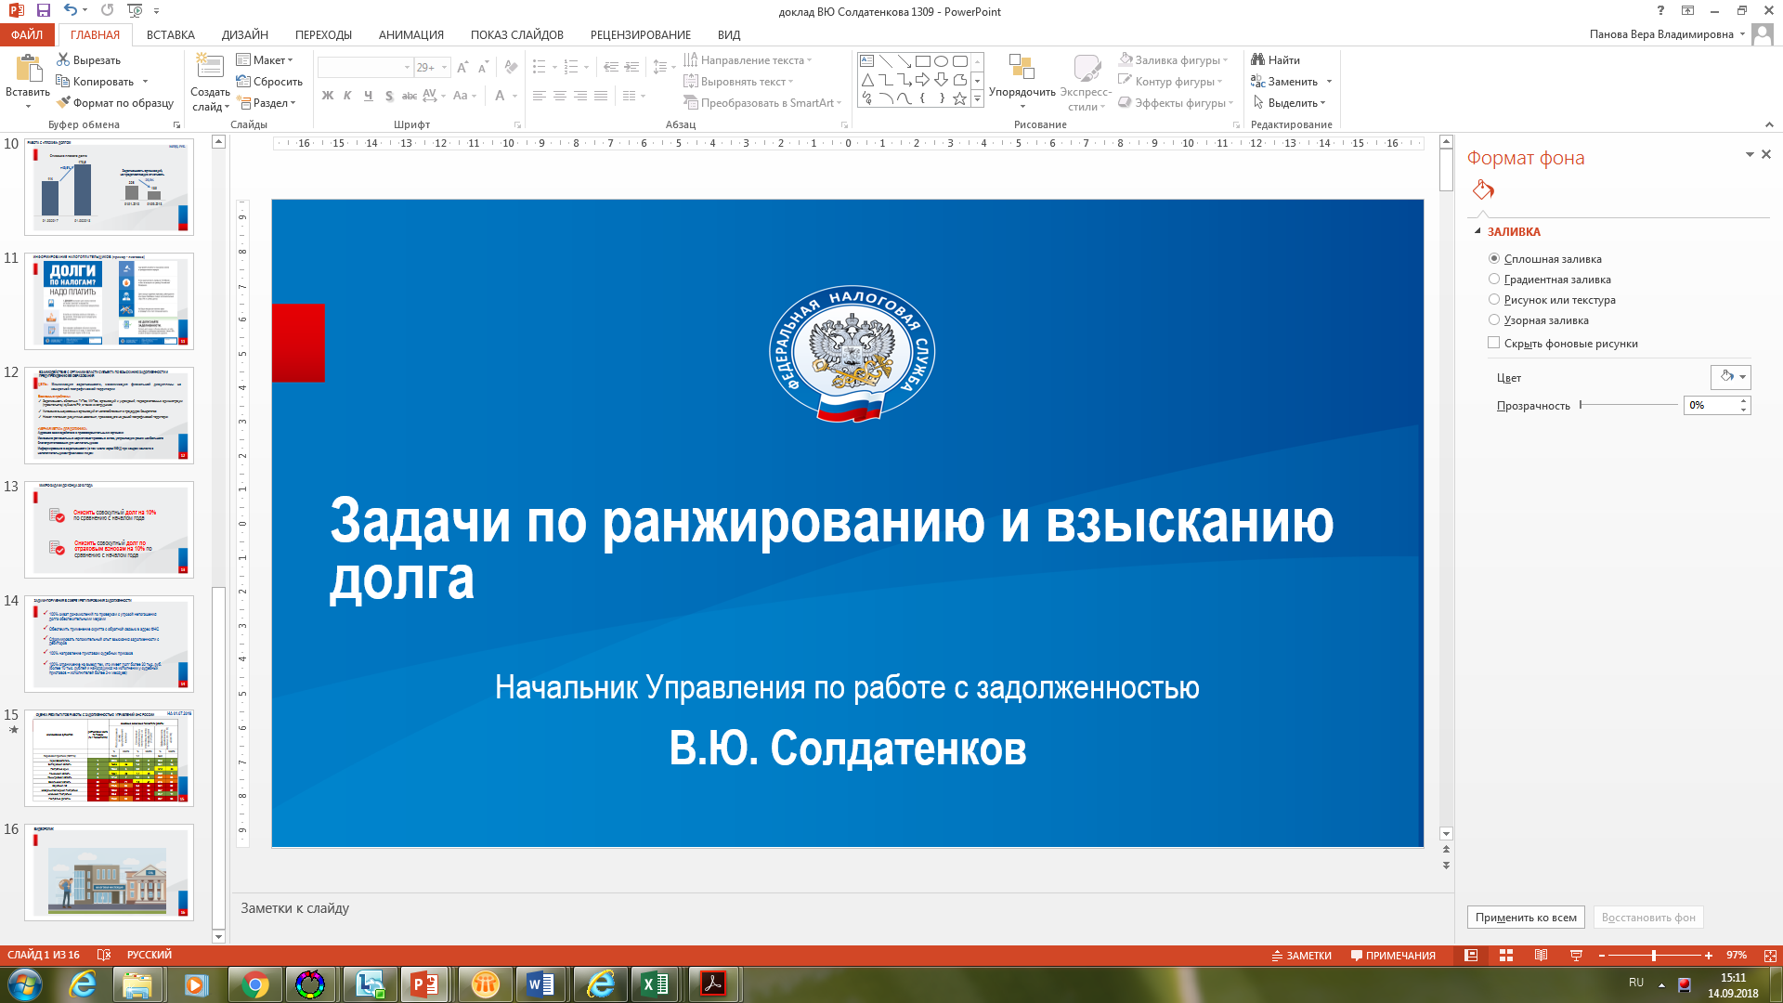
Об организации работы в условиях применения ЕНП и ЕНС
Заместитель начальника отдела урегулирования задолженности УФНС России по Ханты-Мансийскому автономному округу - Югре
И.Ф. Созонова

Slide 2

Нормативно-правовая основа ведения Единого налогового платежа и Единого налогового счета в Российской Федерации
Понятия и термины
1
Единый налоговый платеж (ЕНП)
Единый налоговый счет (ЕНС)
Сумма денежных средств, перечисляемая налогоплательщиком на соответствующий счет в счет исполнения обязанности перед бюджетом Российской Федерации.
Форма учета совокупной обязанности налогоплательщика и перечисленных денежных средств в качестве ЕНП, распределение которого осуществляет ФНС России.
Единый налоговый счет ведется в отношении каждого лица, являющегося налогоплательщиком, плательщиком сборов, страховых взносов, налоговым агентом.

Slide 3
Реквизиты уплаты (перечисления) в бюджетную систему Российской Федерации налогов, сборов, страховых взносов, пеней, штрафов, процентов, начиная с 1 января 2023 года
2
Номер(поля) реквизита платежного документа | Наименование (поля) реквизита платежного документа | Значение
13 | Наименование банка получателя средств | «ОТДЕЛЕНИЕ ТУЛА БАНКА РОССИИ//УФК по Тульской области, г Тула»
14 | БИК банка получателя средств (БИК ТОФК) | «017003983»
15 | № счета банка получателя средств (номер банковского счета, входящего в состав единого казначейского счета) | «40102810445370000059»
16 | Получатель | «Казначейство России (ФНС России)»
17 | Номер казначейского счета | «03100643000000018500»

Slide 4
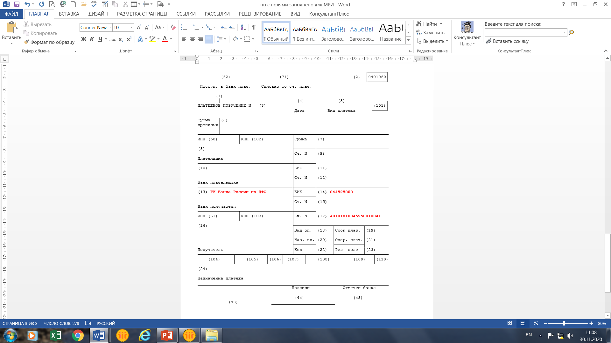


Унифицированные реквизиты для всех категорий налогоплательщиков
3
Платежное поручение
Плательщики-ИП (физические лица)
Плательщики-
организации
- в поле 8 - Ф.И.О. предпринимателя и адрес регистрации (адрес выделите знаками "//");
- в поле 60 - ИНН предпринимателя;
- в поле 102 - "0" (ноль).
- в полях 8, 60, 102 - полное или сокращенное название организации (обособленного подразделения), ее ИНН и КПП
Банковские реквизиты отражаются в следующих полях платежного поручения:
- в поле 9 - номер вашего счета в банке;
- в поле 10 - наименование и место нахождения банка (для платежек на бумаге). В электронной платежке поле заполнится автоматически;
- в поле 11 - БИК банка;
- в поле 12 - номер его корреспондентского счета.

Slide 5
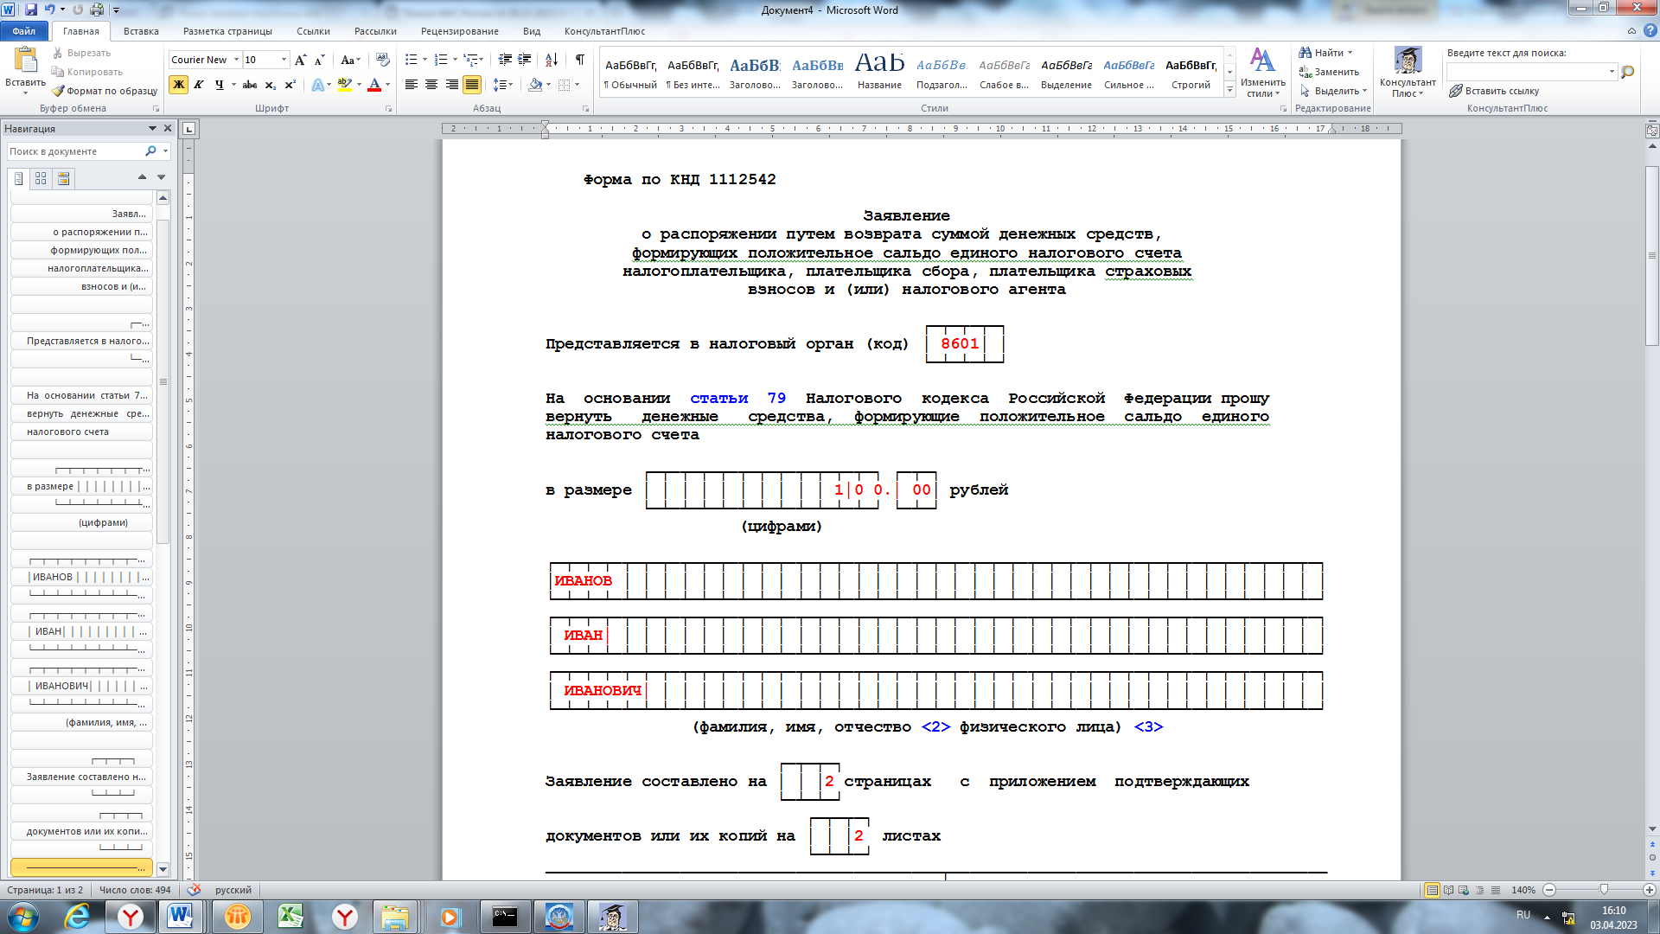

Slide 6
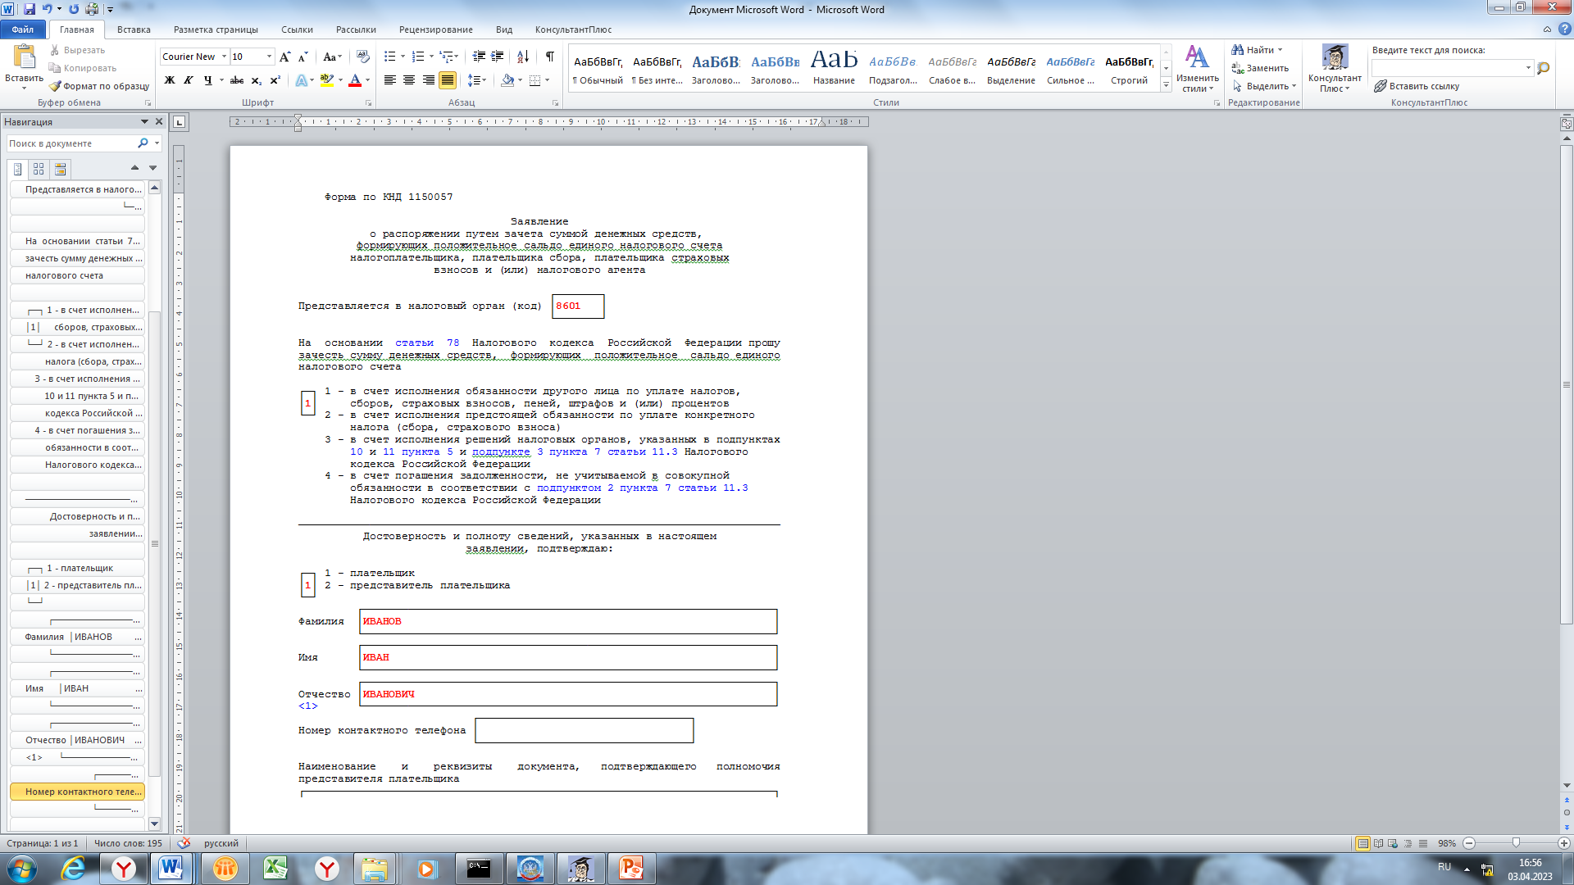

Slide 7

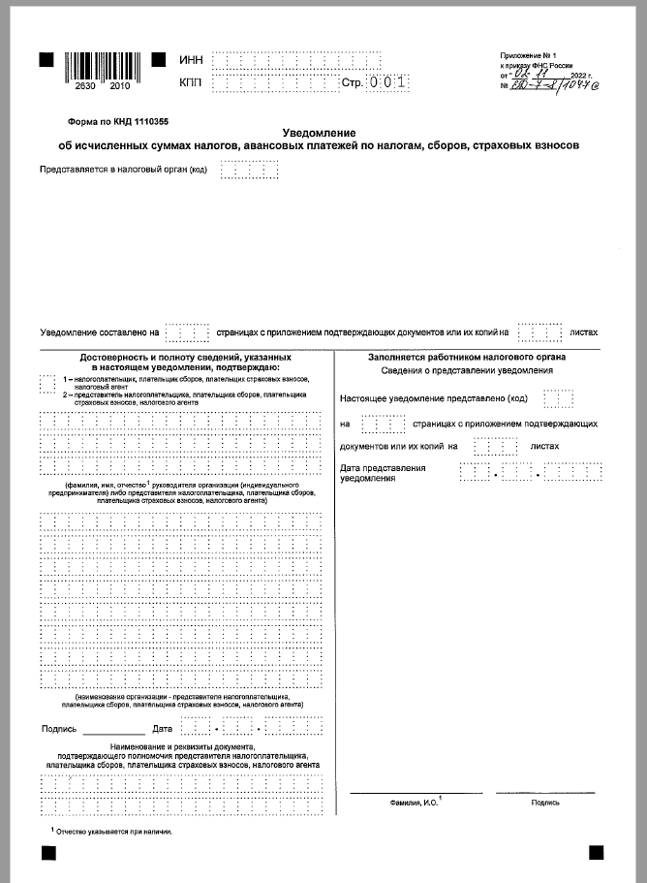
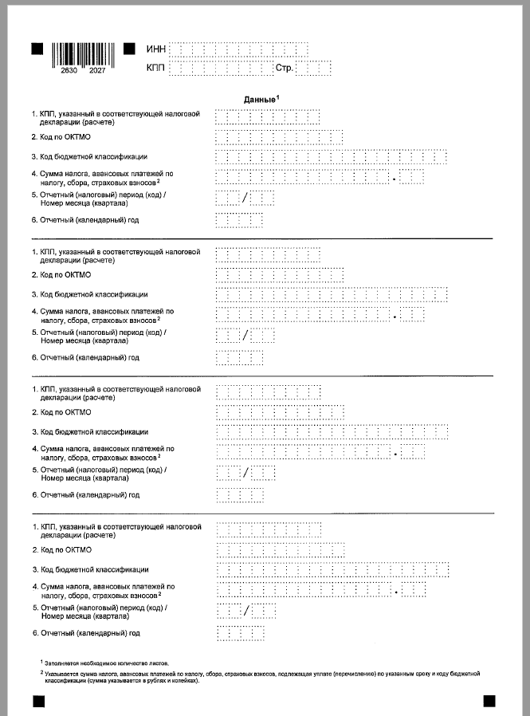

Форма уведомления об исчисленных суммах налогов, авансовых платежей по налогам, сборов, страховых взносов согласно
6
ПРИКАЗ от 2 ноября 2022 г. N ЕД-7-8/1077@
ОБ УТВЕРЖДЕНИИ ФОРМЫ, ПОРЯДКА ЗАПОЛНЕНИЯ И ФОРМАТА ПРЕДСТАВЛЕНИЯ УВЕДОМЛЕНИЯ ОБ ИСЧИСЛЕННЫХ СУММАХ НАЛОГОВ, АВАНСОВЫХ ПЛАТЕЖЕЙ ПО НАЛОГАМ, СБОРОВ, СТРАХОВЫМ ВЗНОСАМ В ЭЛЕКТРОННОЙ ФОРМЕ

Slide 8

НОВЫЕ ПОДХОДЫ В ПРОЦЕДУРЕ ВЗЫСКАНИЯ НАЛОГОВОЙ ЗАДОЛЖЕННОСТИ. ПРИМЕНЯЕМЫЕ МЕРЫ ПОДДЕРЖКИ.
КЛЮЧЕВЫЕ ИЗМЕНЕНИЯ В ПРИНУДИТЕЛЬНОМ ВЗЫСКАНИИ
До 01.01.2023
После 01.01.2023
Требование об уплате задолженности
Единое требование об уплате задолженности
Динамичный остаток задолженности равный отрицательному сальдо ЕНС
Считается исполненным только при достижении нулевого и положительного сальдо ЕНС
Требование об уплате для каждого начисления
Остаток задолженности равен остатку долга по начислению
Для исполнения необходима оплата конкретного начисления
Взыскание за счет денежных средств
Единое решение о взыскании на отрицательное сальдо (при наличии требования)
Считается исполненным только при достижении нулевого и положительного сальдо
Динамичный остаток задолженности равный отрицательному сальдо ЕНС
Решение о взыскании для каждого требования об уплате
Возможно исполнение при наличии других задолженностей,
не вошедших в решение о взыскании
Постановление Правительства от 29.03.2023 № 500:
п.1 - предельные сроки направления в 2023 году требований об уплате задолженности и принятия решений о взыскании задолженности увеличиваются на 6 месяцев
3

